Slide 1

PRO - ТУРИЗМ:
ОРЕНБУРГСКАЯ ОБЛАСТЬ

Slide 2



Холодилина Юлия
кандидат экономических наук,
доцент

Slide 3
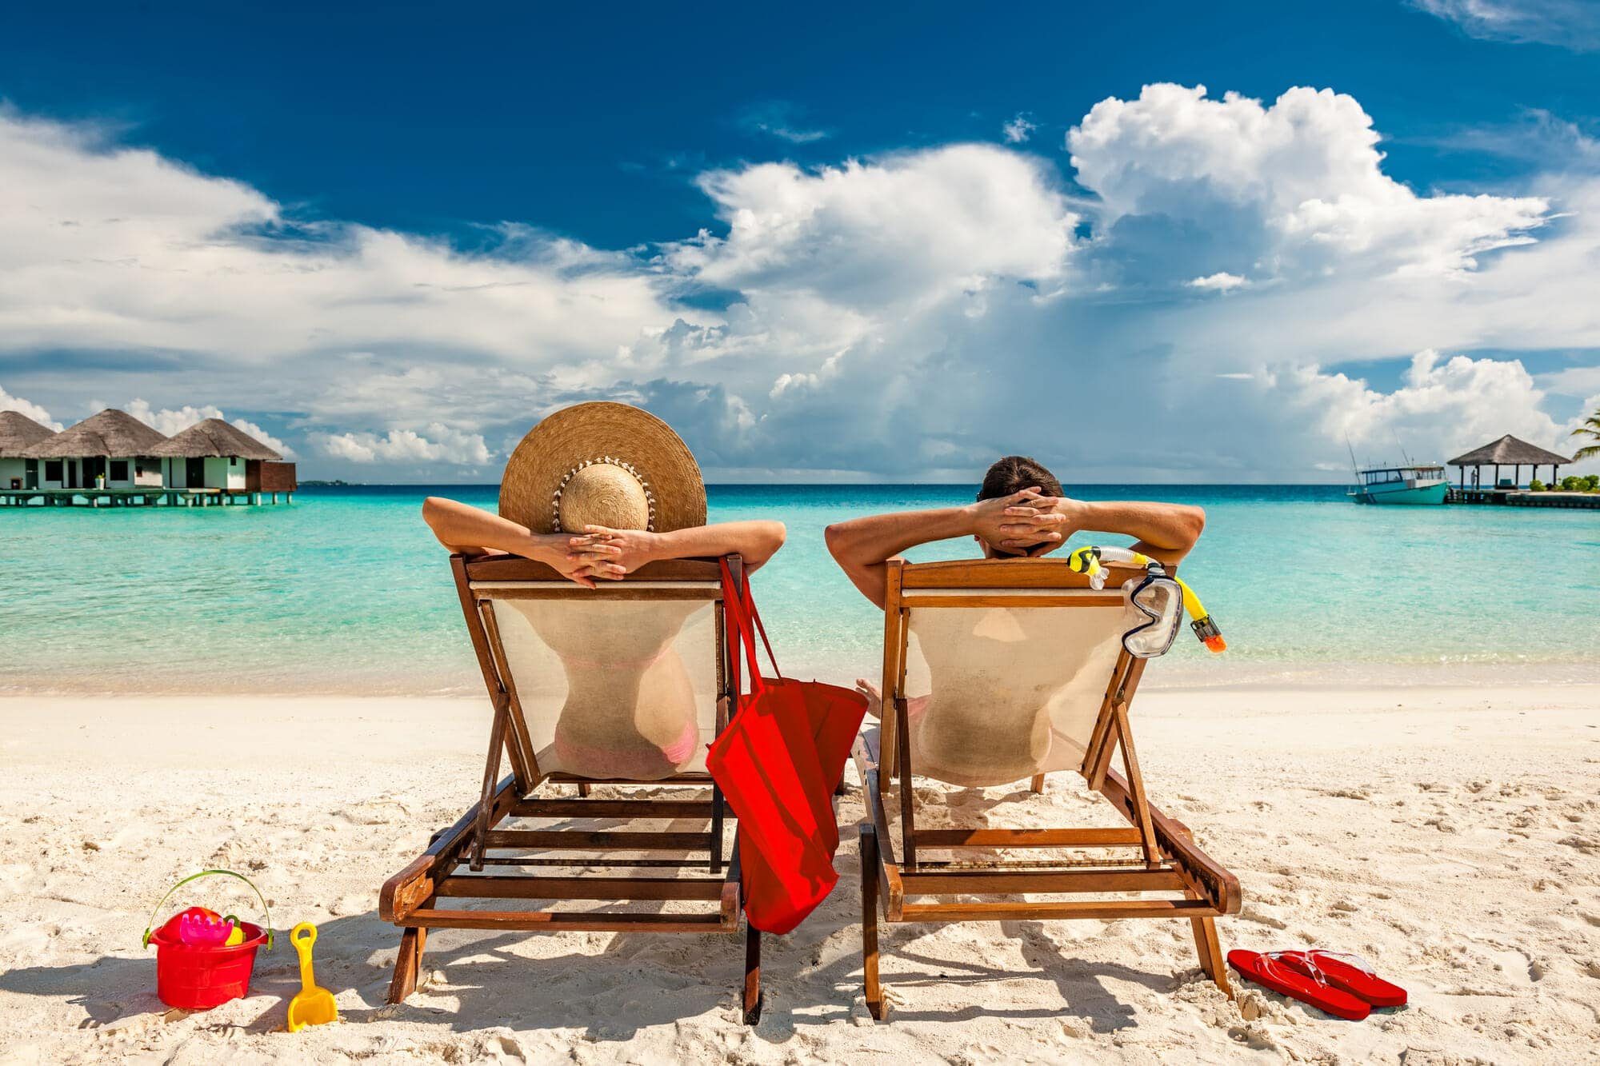

Slide 4

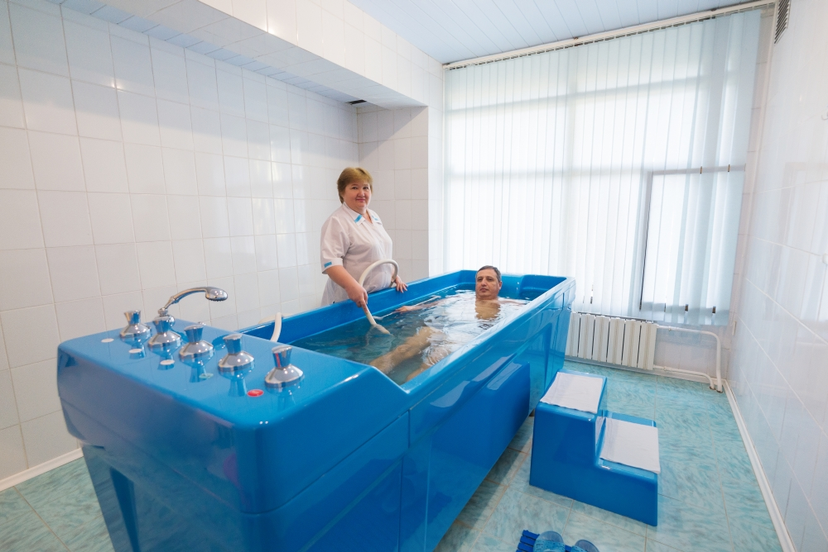
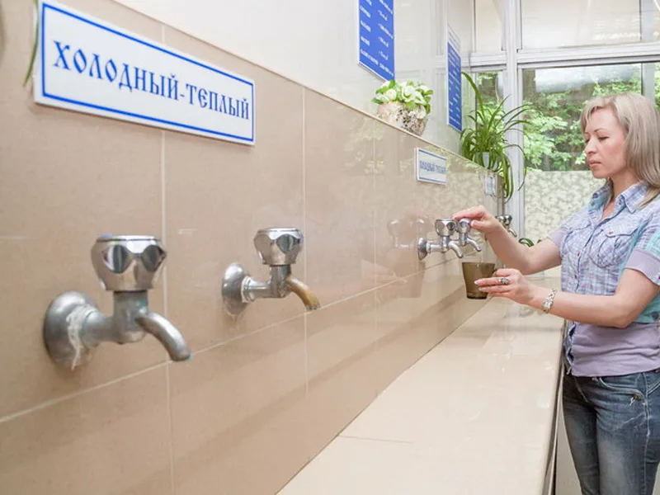

Slide 5
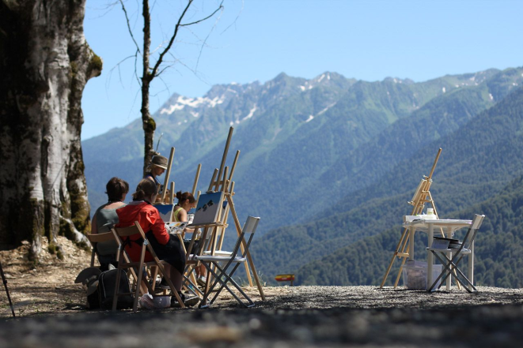
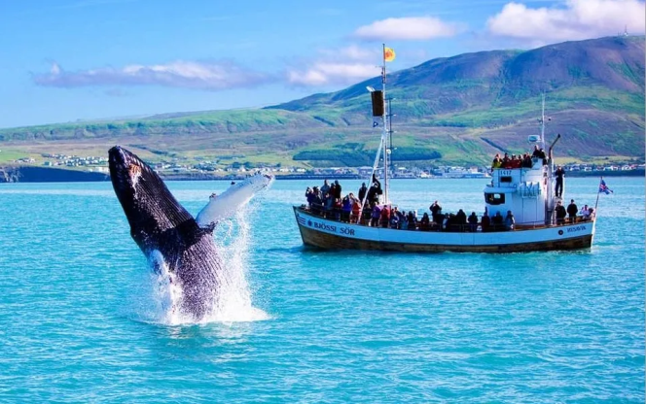
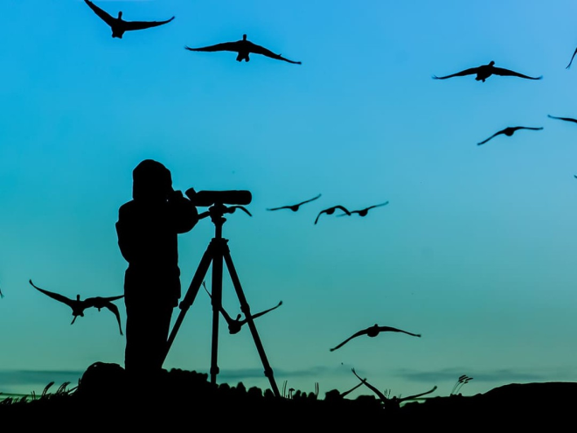
ЗНАНИЯ
ВОЗМОЖНОСТИ
ЭМОЦИИ
ОБРАЗ ЖИЗНИ
ВПЕЧАТЛЕНИЯ
НОВЫЕ НАВЫКИ
ЦЕННОСТИ

Slide 6
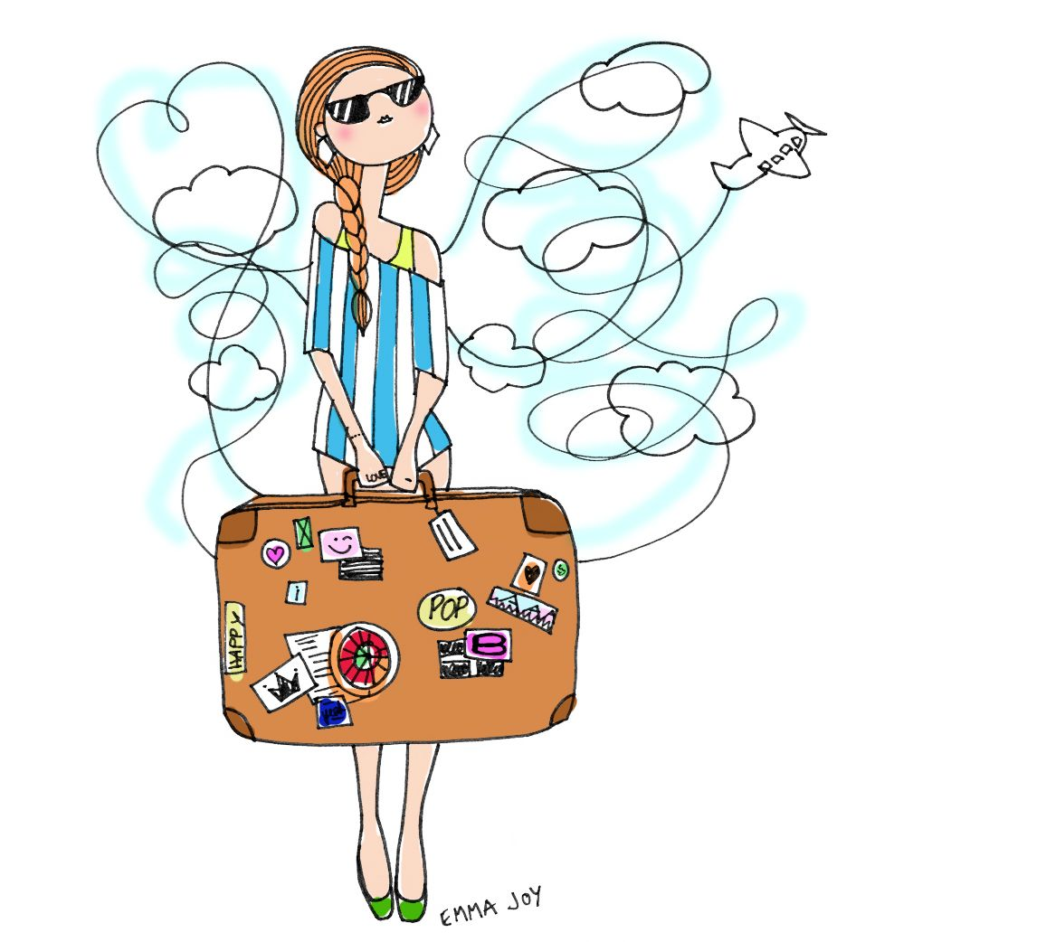
Путешествовать, чтобы жить свою лучшую жизнь

Slide 7

ТРЕНД № 1
ТРАНСФОРМАЦИОННЫЕ ПУТЕШЕСТВИЯ
ЙОГА-ТУРЫ;
ФИТНЕС-ТУРЫ;
АРТ-ТУРИЗМ;
АСТРОТУРИЗМ;
ЭКСПЕДИЦИОННЫЙ
ТУРИЗМ И ПР.

Slide 8

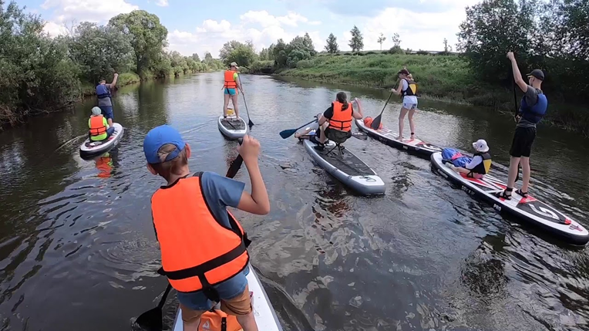
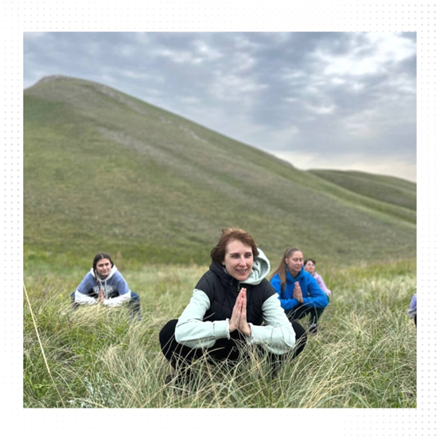

Slide 9
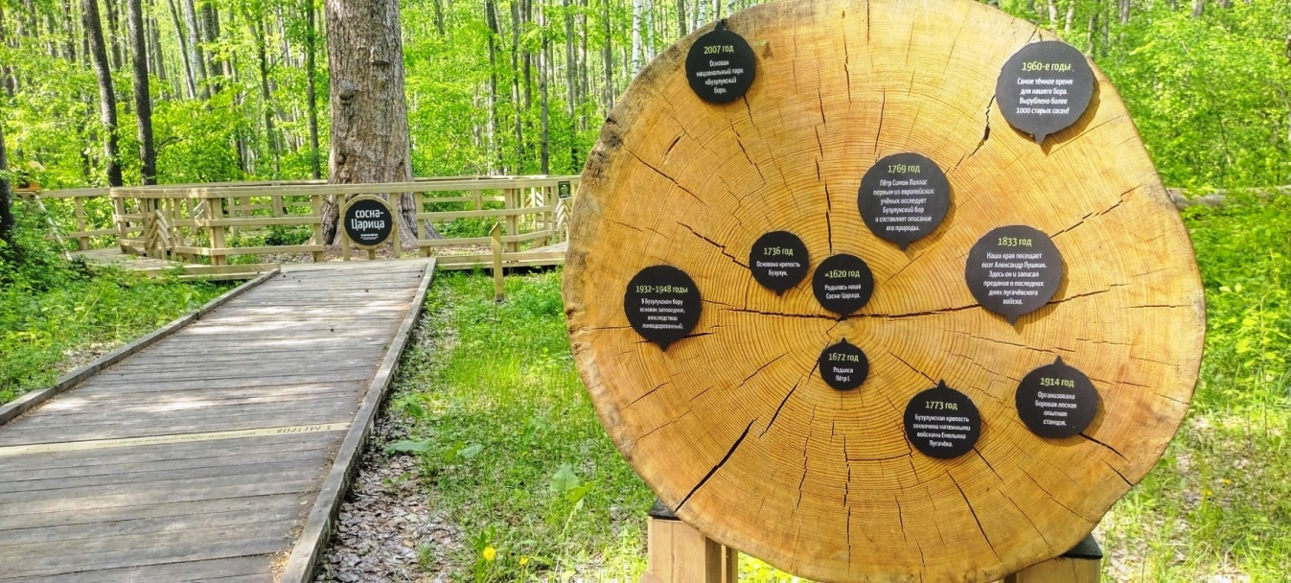
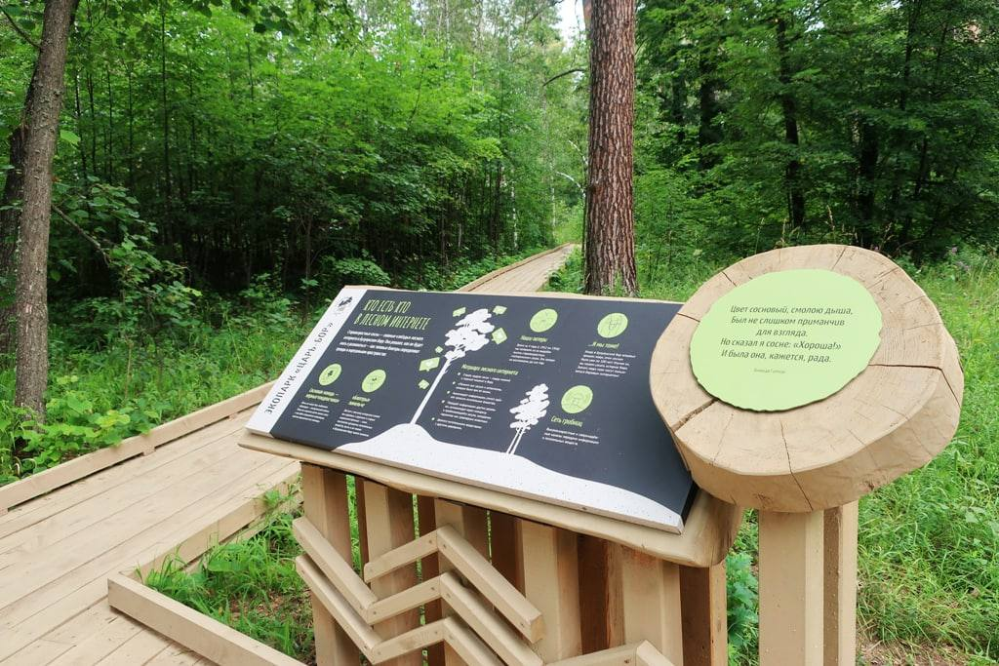

Slide 10
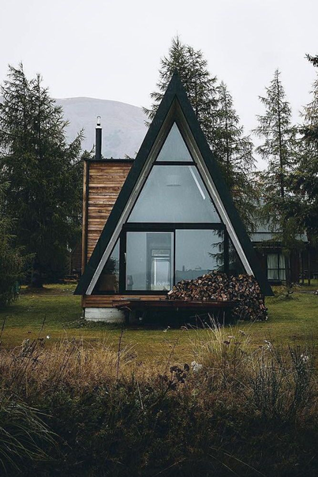
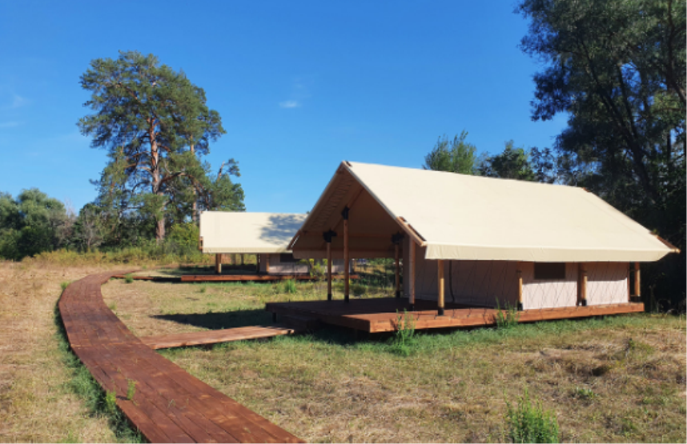

Slide 11

ТРЕНД № 2
ПРИВЛЕКАТЕЛЬНАЯ НЕИЗВЕСТНОСТЬ

Slide 12
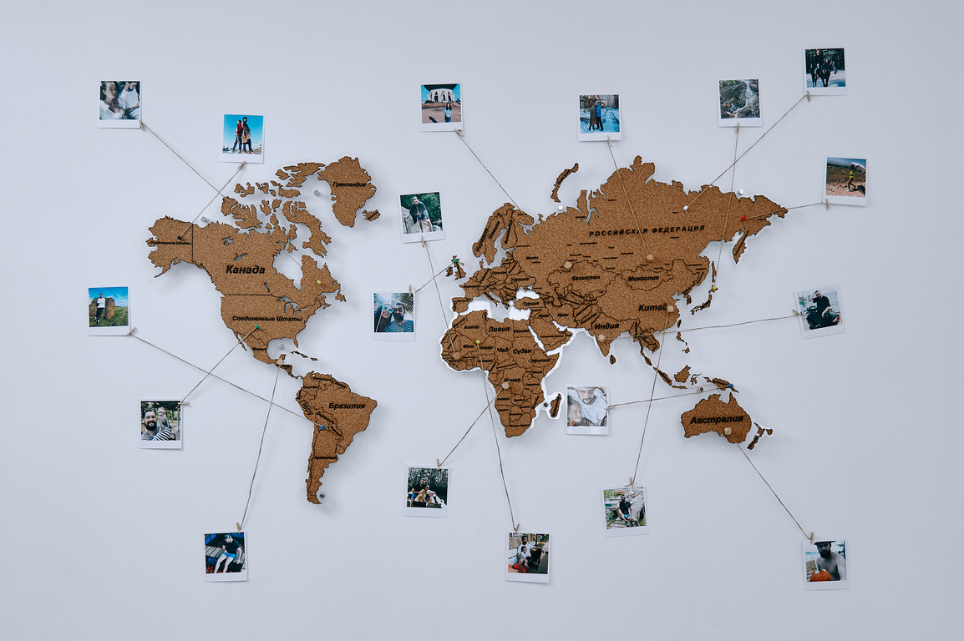

Slide 14
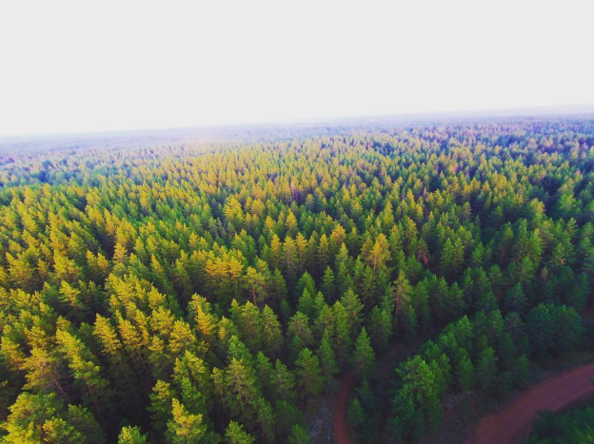
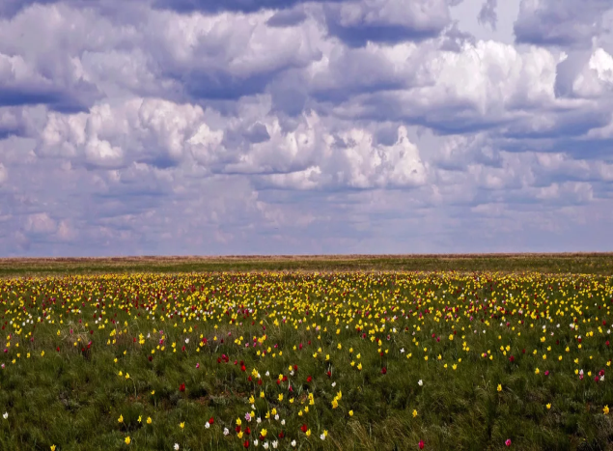
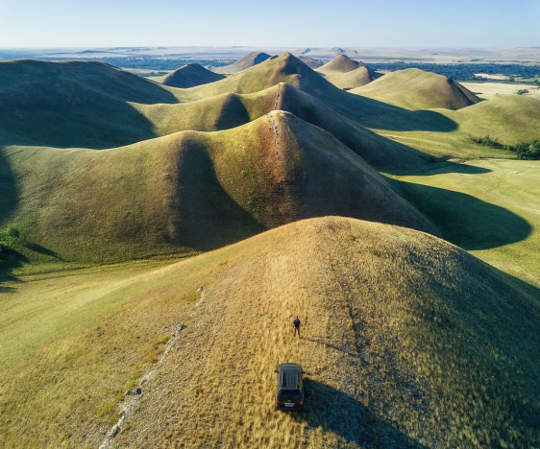
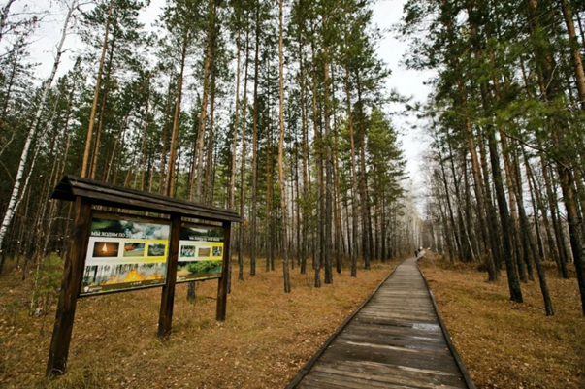
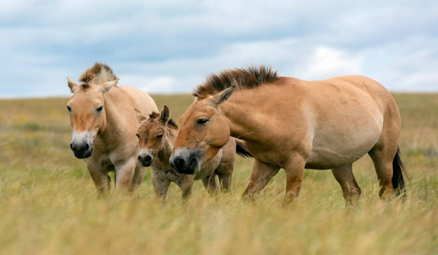
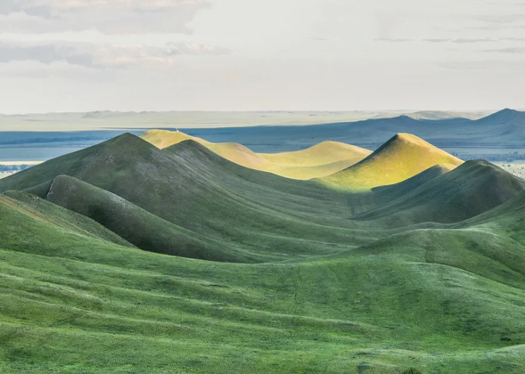
ЛЕС + СТЕПЬ + ГОРЫ

Slide 15

ТРЕНД № 3
ЦЕННОСТЬ ЭКСПЕРТИЗЫ
ТУРИСТИЧЕСКИХ АГЕНТОВ
БОЛЕЕ 17 000 ТУРИСТИЧЕСКИХАГЕНТСТВ В РФ

Slide 16

ЭКСПЕРТНОСТЬ
ДОСТУПНОСТЬ
ЧЕЛОВЕЧНОСТЬ

Slide 17



БОЛЕЕ 170 ТУРИСТИЧЕСКИХ АГЕНТСТВ
11 ТУРОПЕРАТОРОВ
35 АТТЕСТОВАННЫХ ГИДОВ/
ЭКСКУРСОВОДОВ

Slide 18

ТРЕНД № 4
ПУТЕШЕСТВИЕ ПО ОСОБЫМ ПОВОДАМ
ЛИЧНЫЕ ПОВОДЫ;
КОРПОРАТИВНЫЕ МЕРОПРИЯТИЯ;
ОРГАНИЗОВАННЫЕ СОБЫТИЯ

Slide 19


ФЕСТИВАЛИ;
ФОРУМЫ;
ЧЕМПИОНАТЫ И ПР.

Slide 20
ТРЕНД № 5
ПОГРУЖЕНИЕ В МЕСТНУЮ КУЛЬТУРУ
АТМОСФЕРА;
ГАСТРОНОМИЯ;
ДОСУГ

Slide 21
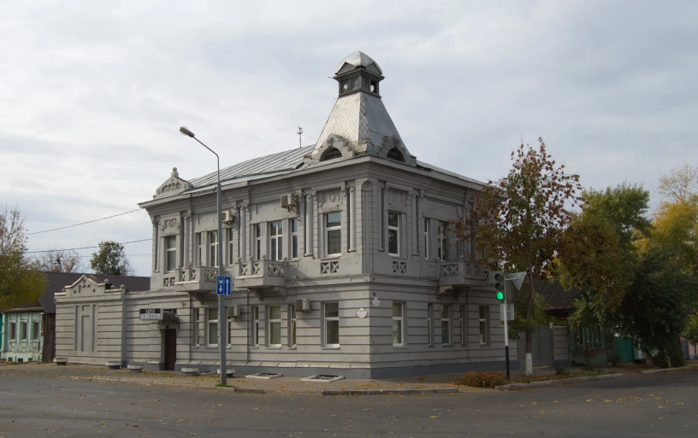

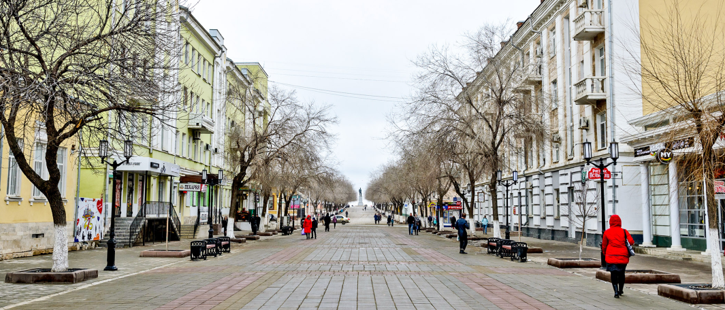
купечество;
многонациональность;
«провинциальная аутентичность»

Slide 22
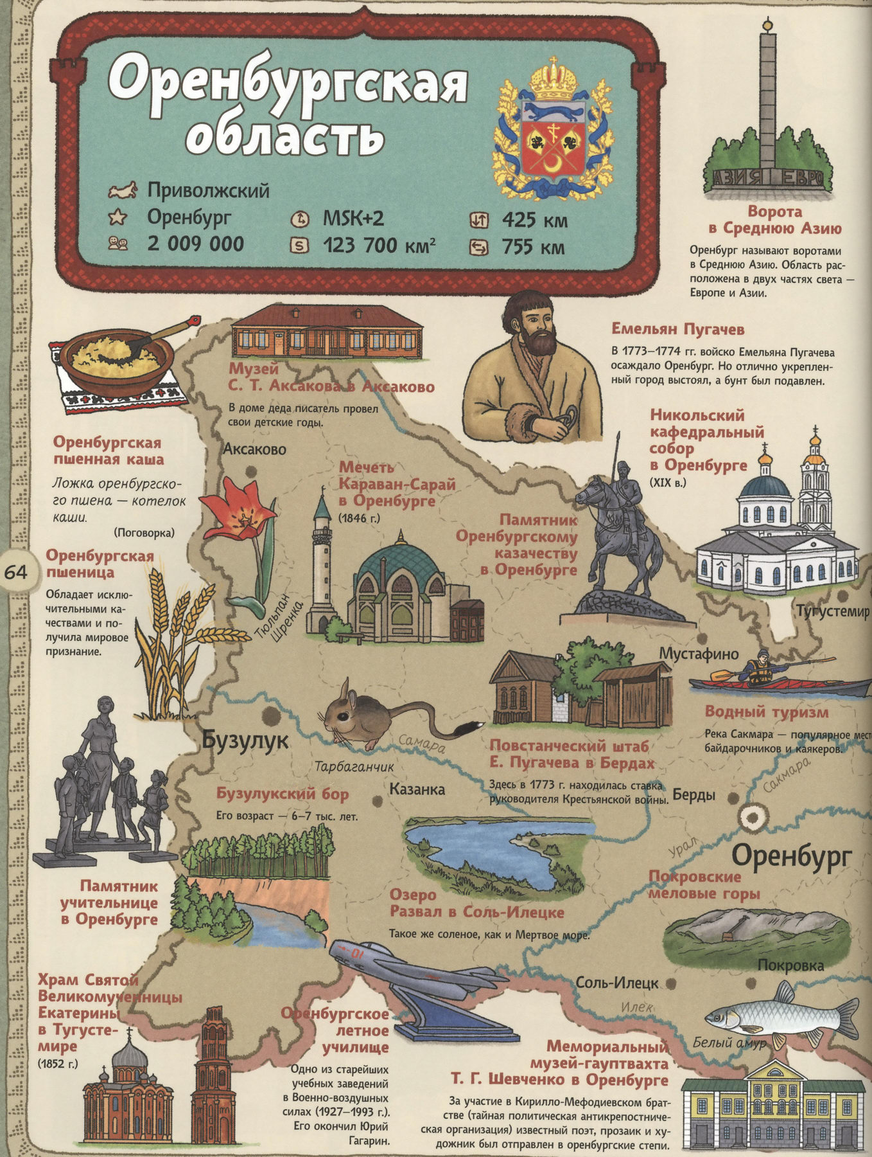
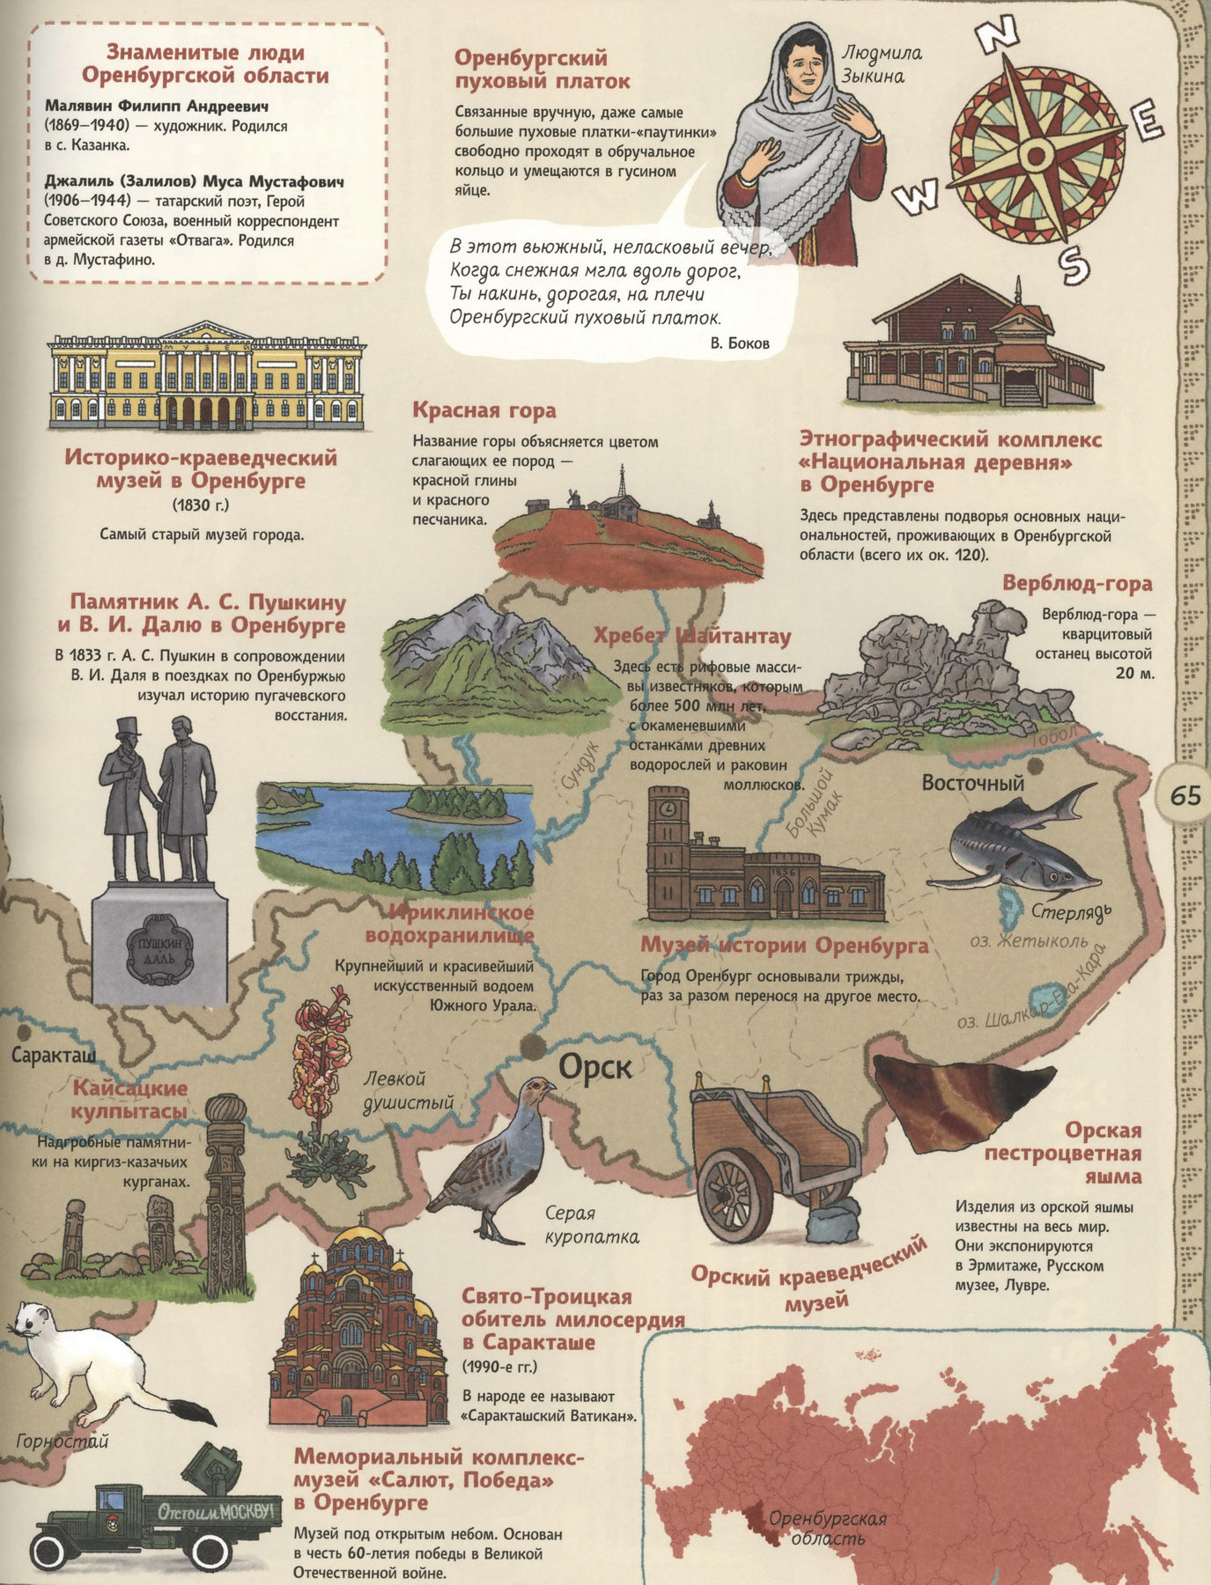
А твоё хобби – это Оренбуржье?

Slide 23

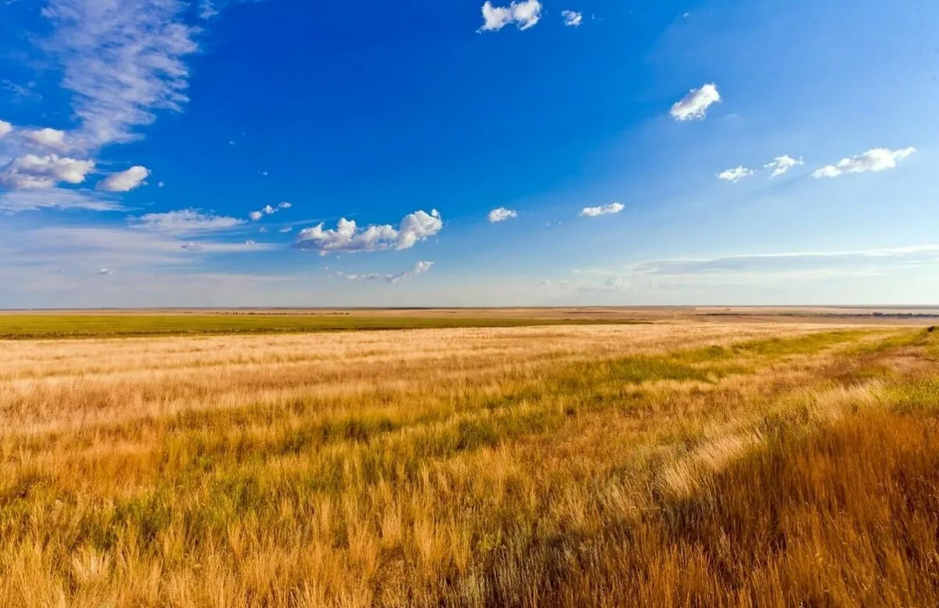
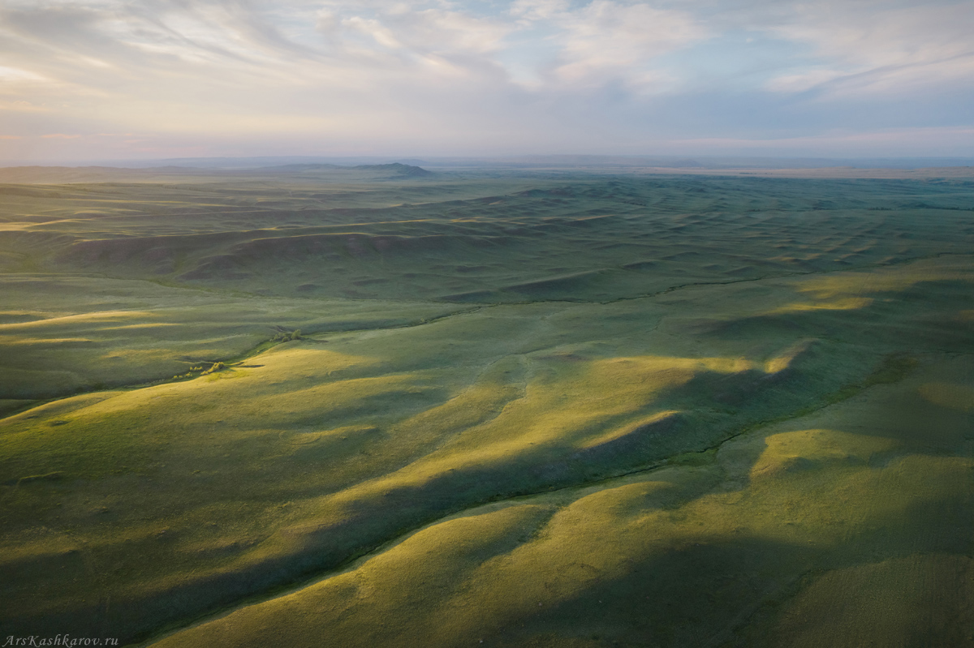
Как называется первый национальный (брендовый) маршрут по территории Оренбургской области?
1 Пуховый платок
2 Горизонты открытий
3 Степные просторы

Slide 24
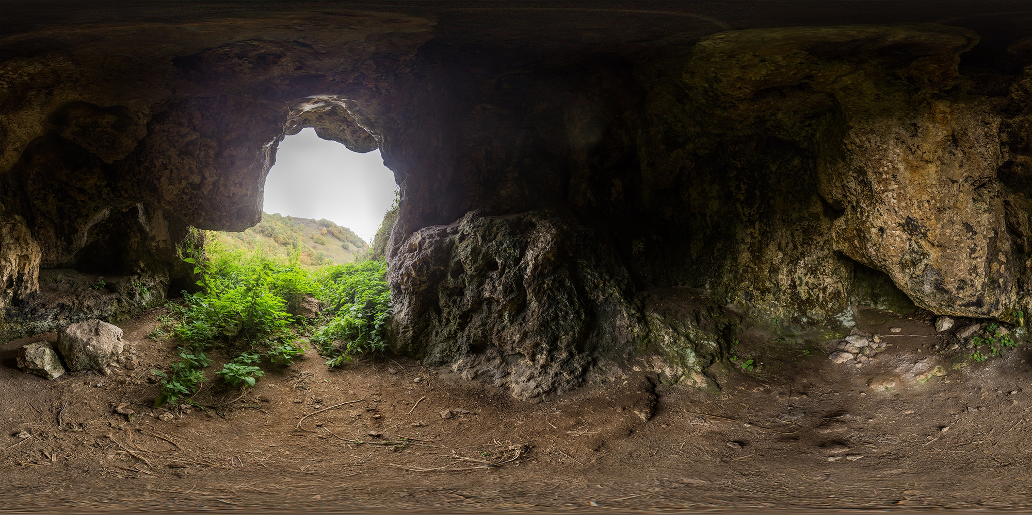
Как называется самая крупная и глубокая пещера
Оренбургской области?
1 Подарок
2 Гребени
3 Змеиная

Slide 25
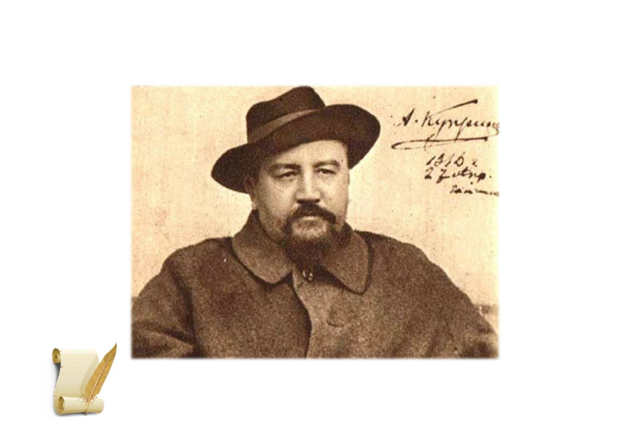
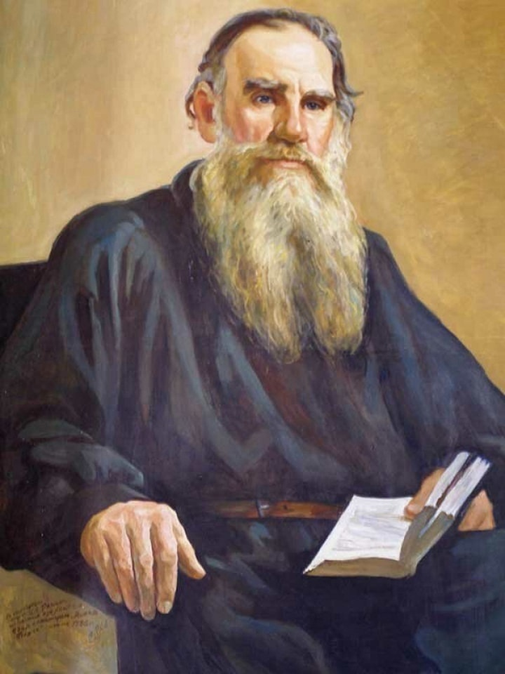
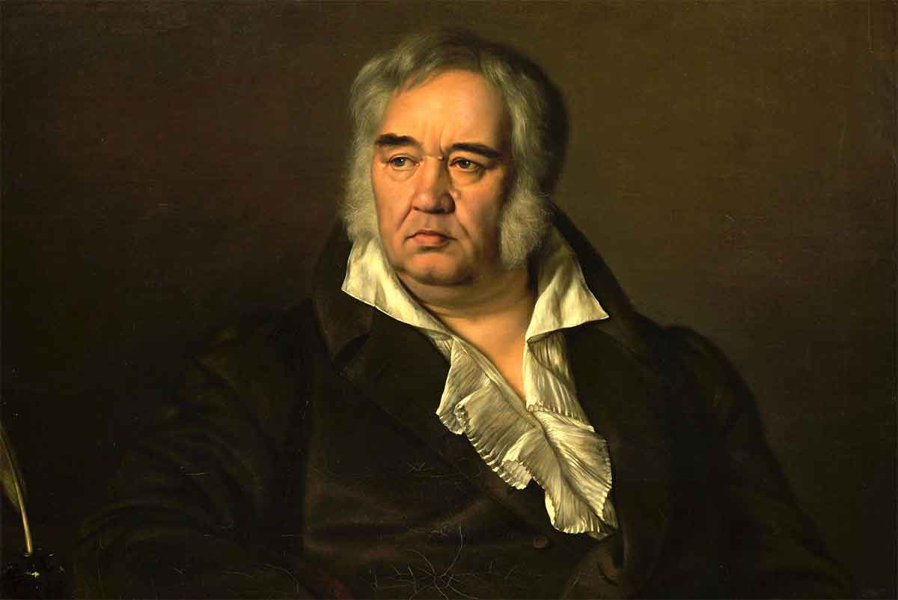
Кто из этих известных личностей никогда
НЕ был в Оренбургской области и в городе Оренбурге?
1 Л.Н. Толстой
2 И.А. Крылов
3 А.И. Куприн

Slide 26

Какой из этих фильмов был снят на территории Оренбургской области ?
1 «Не хлебом единым»
2 «Благословите женщину»
3 «Возвращение»

Slide 27
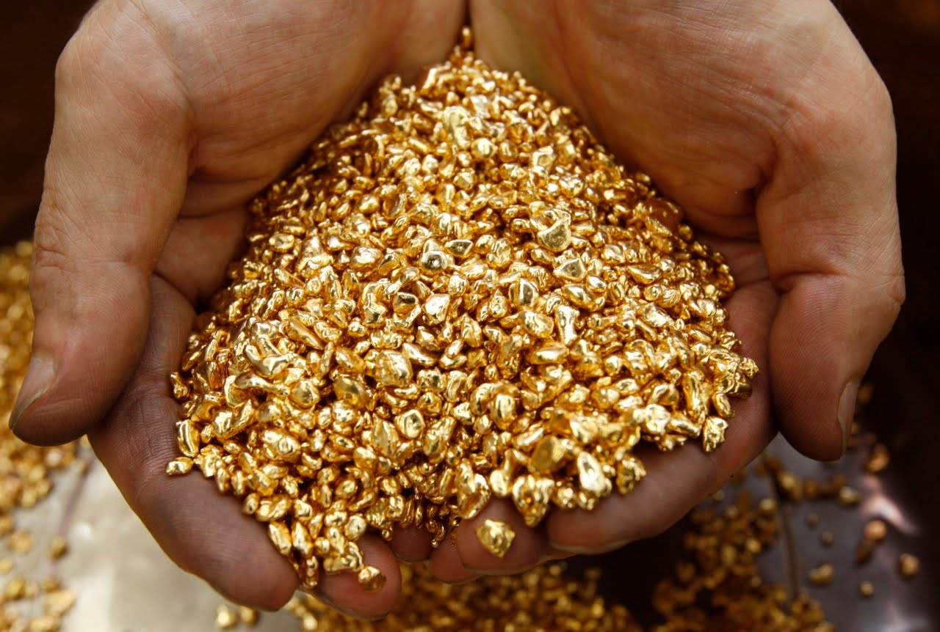
Существует «белое» золото, «черное» золото, а каким золотом славится
Оренбургская область?

Slide 28

Каждое путешествие – это вызов собственному сознанию
Благодарю за внимание!

